Slide 1

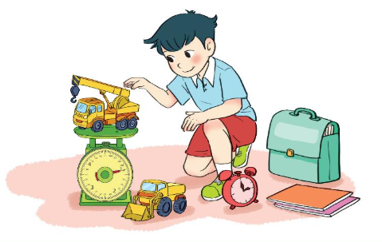



Thứ sáu ngày 12 - 11 -2021
Toán
3 ô Phép cộng (có nhớ)
1 ô số có hai chữ số với số có hai chữ số

Slide 2
KHỞI ĐỘNG

Slide 3
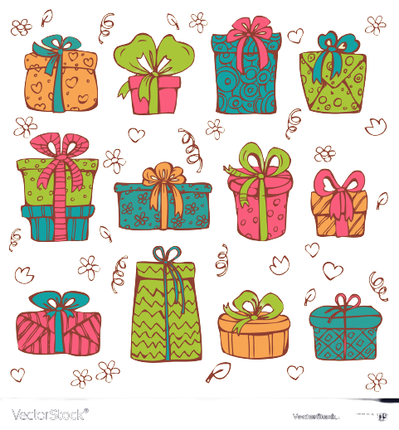
45 + 7 = ?
38 + 8 = 46
38 + 8 = ?
15 + 9 = 24
45 + 7 = 52
15 + 9 = ?
Notes:
Click vào quà để ra thử thách. Click vào đề để ra đáp án. Nếu thầy cô chưa hiểu thao tác, lh zalo: 0916604268

Slide 4

Bài 20
PHÉP CỘNG (có nhớ)
SỐ CÓ HAI CHỮ SỐ VỚI SỐ CÓ HAI CHỮ SỐ
Sách Toán_trang 68

Slide 5


Slide 6
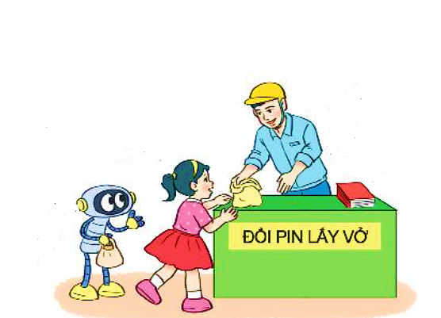

Cháu có
36 cục pin.
Cả hai cháu
có bao nhiêu
cục pin?
36 + 17 = ?
Cháu có
17 cục pin.
Chục | Đơn vị
36
6 cộng 7 bằng 13, viết 3 nhớ 1
3 thêm 1 bằng 4, 4 cộng 1 bằng 5, viết 5
+
17
5
3
36 + 17 = 53

Slide 7

1
Tính.
17
24
37
36
42
48
59
25
+
+
+
+
41
73
90
84

Slide 8

2
Đặt tính rồi tính.
23 + 67
46 + 18
59 + 21
64 + 19
23
46
59
64
+
+
+
+
67
18
21
19
9
0
6
4
8
0
8
3

Slide 9
3
Mỗi hình có 1 que tính đặt sai vị trí. Em hãy đặt lại cho đúng. Biết rằng:
a) Que tính ở kết quả đặt sai.
b) Que tính ở số hạng thứ hai đặt sai.
36 + 45 = 81
74 + 10 = 84

Slide 10
CỦNG CỐ

Slide 11
DẶN DÒ
Xem lại
bài đã học
Hoàn thành bài…
Chuẩn bị bài mới: Luyện tập – trang 77
Đố lại người thân bài tập số 3 tr. 76 SGK

